Slide 1
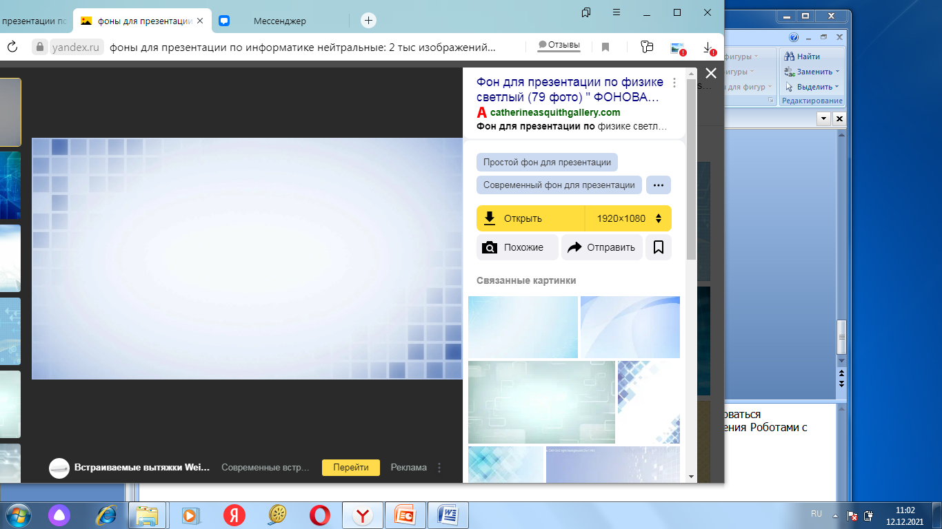

Муниципальное бюджетное дошкольное образовательное учреждение
«Добрянский детский сад №16 «ПроУспех»
«Апробация и внедрение основ алгоритмизации и программирования для дошкольников
в цифровой образовательной среде «ПиктоМир»

Slide 2
Приказ ФГУ ФНЦ НИИСИ РАН от 23.03.2021 № П-61 о присвоении статуса федеральной сетевой инновационной площадки «Апробация и внедрение основ алгоритмизации и программирования для дошкольников и младших школьников в цифровой образовательной среде «ПиктоМир»
Notes:
В марте 2021 года МБДОУ «ДДС №16 «ПроУспех» приказом Федерального государственного учреждения «Федеральный Научный Центр Научно-исследовательский институт системных исследований Российской академии наук» при МИНОБРНАУКИ Российской Федерации присвоен статус сетевой инновационной площадки по теме "Апробация и внедрение основ алгоритмизации и
программирования для дошкольников и младших школьников в цифровой образовательной среде "ПиктоМир".

Slide 3
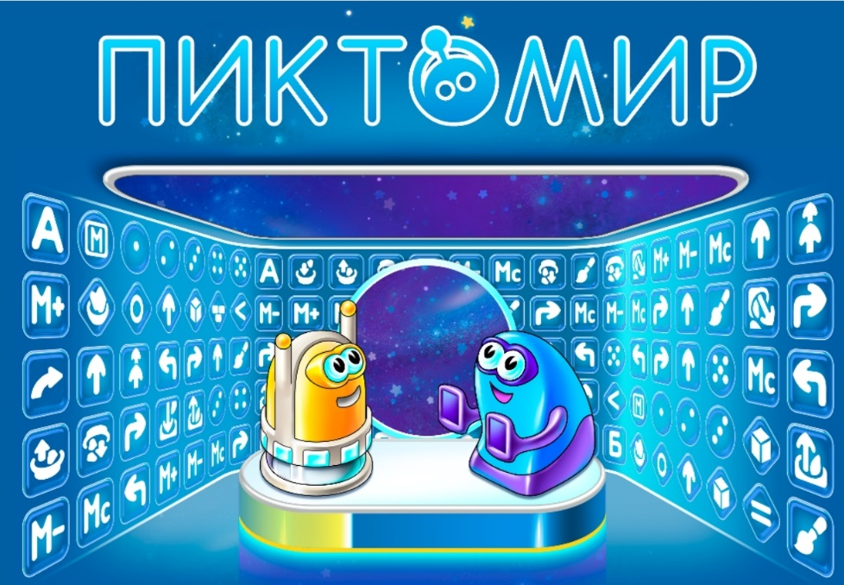
Цель инновационной площадки "Апробация и внедрение основ алгоритмизации и программирования для дошкольников и младших школьников в цифровой образовательной среде "ПиктоМир" – разработка системы формирования у детей готовности к изучению основ алгоритмизации и программирования в цифровой образовательной среде «ПиктоМир» средствами учебно-методического комплекта в соответствии с ФГОС ДО.
Notes:
Учитывая возрастающие темпы информатизации общества, цифровизации промышленности, образования и науки, в рамках перехода к цифровой экономике, специалисты Федерального Научного Центра Научно-исследовательского института системных исследований Российской академии наук разработали учебную систему ПиктоМир, в которой начинается раннее знакомство дошкольников с системой научных понятий программирования.

Slide 4
Задачи:
организовать в образовательном пространстве ДОУ предметную игровую техносреду с основами алгоритмизации и программирования в цифровой образовательной среде «ПиктоМир», адекватную современным требованиям к интеллектуальному развитию детей в сфере современных информационных и телекоммуникационных технологий;
формировать у детей знания об алгоритмических конструкциях, логических значениях и операциях;
развивать познавательную активность дошкольников через формирование основ алгоритмического и логического мышления;
упражнять детей в решении задач, требующих составления плана действий для достижения желаемого результата;
развивать методическую компетентность педагогов в области IT-творчества детей дошкольного возраста.
Notes:
ПиктоМир» - это парциальная программа, которая направленна на развитие у дошкольников алгоритмического мышления, навыков программирования и развитие технической грамотности. Проект направлен на общее развитие личности детей дошкольного возраста. Выполнение различных логических и практических заданий игрового характера будет способствовать:
ü развитию мыслительных процессов: внимания, воображения, восприятия, наблюдения, памяти;
ü формированию способов действий: обобщения, классификации;
ü проявлению творческой инициативы, интуиции.
Для успешной ее реализации в ДОУ должна быть создана предметная игровая техносреда с основами алгоритмизации и программирования, и обучены педагоги
Таким образом, Направленность программы - научно – техническая. Заключается в раннем развитии технического творчества у детей среднего и старшего дошкольного возраста, формирование у них первичных представлений азов программирования.

Slide 5
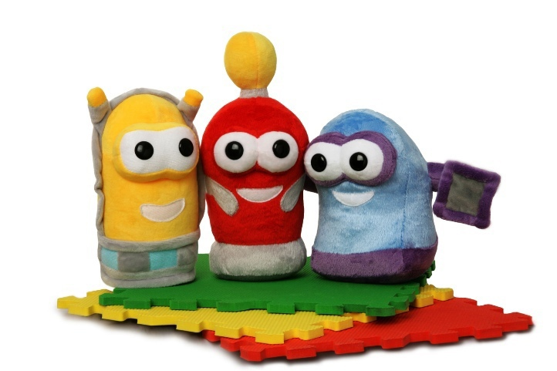
Проект цифровая образовательная среда «ПиктоМир» - это инновационная деятельность, направленная на организацию в образовательном пространстве ДОУ новой цифровой образовательной среды «ПиктоМир»:
педагоги, владеющие методикой обучения детей дошкольного возраста основам алгоритмизации и программирования;
учебно-методический комплект;
дидактические материалы с основами алгоритмизации и программирования;
предметная техносреда.
Notes:
.
ПиктоМир - идеальная среда для вводного курса изучения алгоритмических языков, единственный (на сегодня) в мире курс программирования для дошкольников, который имеет продолжение в начальной школе, что позволяет говорить о преемственности уровней образования.
Срок реализации проекта 3 года. Проект охватывает три возраста: средний, старший, подготовительный.

Slide 6
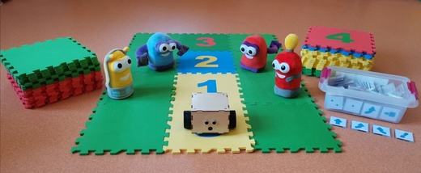
Предметная техносреда соответствует:
возрастным особенностям дошкольников;
требованиям ФГОС ДО;
требованиям к интеллектуальному развитию детей в сфере современных информационных и телекоммуникационных технологий.
Notes:
Срок реализации проекта 3 года. Проект охватывает три возраста: средний, старший, подготовительный.

Slide 7
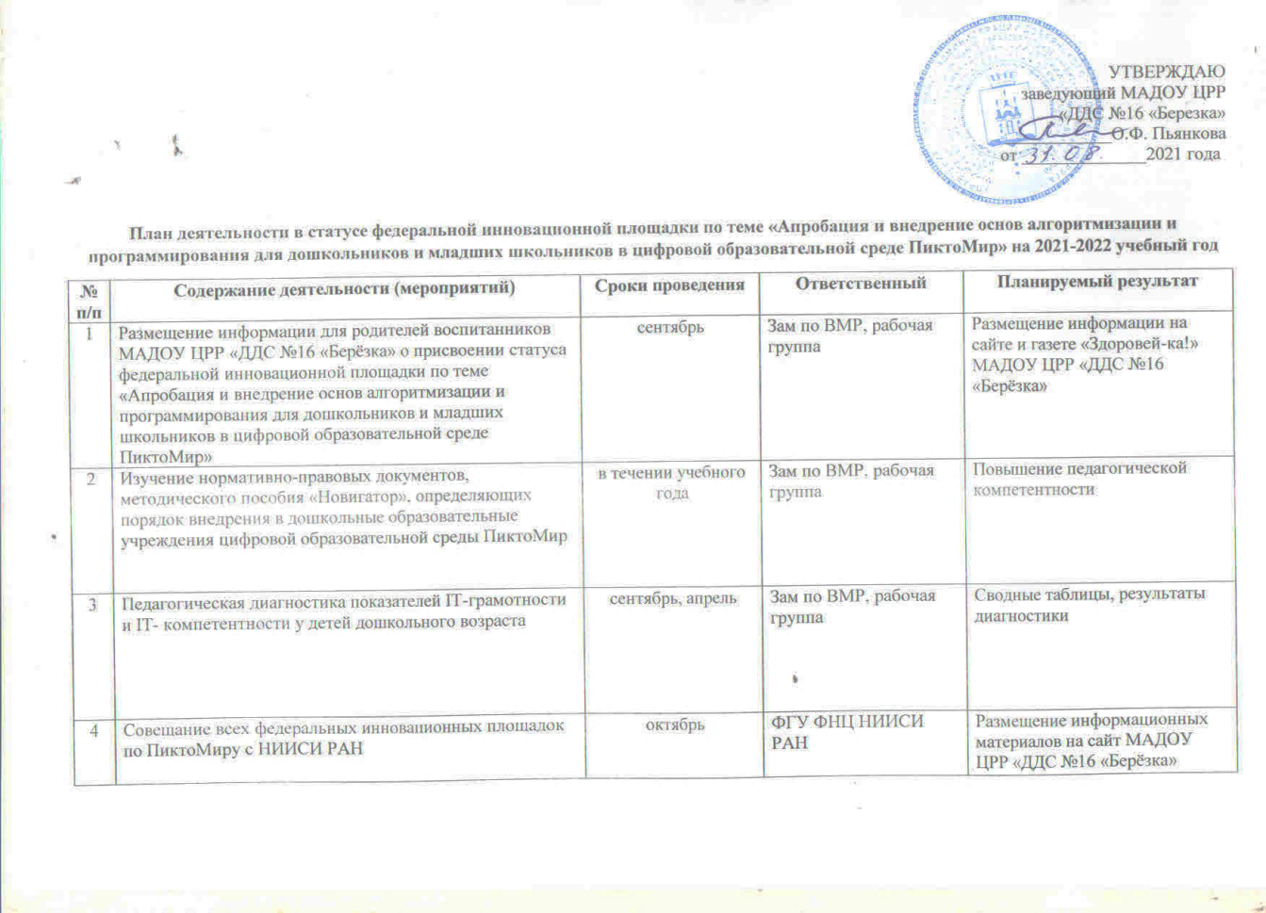
План работы в статусе
федеральной инновационной площадки
на 2021 – 2022 учебный год
Приказ о создании рабочей группы
об организации деятельности в статусе
федеральной инновационной площадки
Notes:
На основании приказа Научно-исследовательского института системных исследований Российской академии наук была создана рабочая группа и составлен план работы об организации деятельности в статусе федеральной инновационной площадки на 2021 – 2022 учебный год.

Slide 8
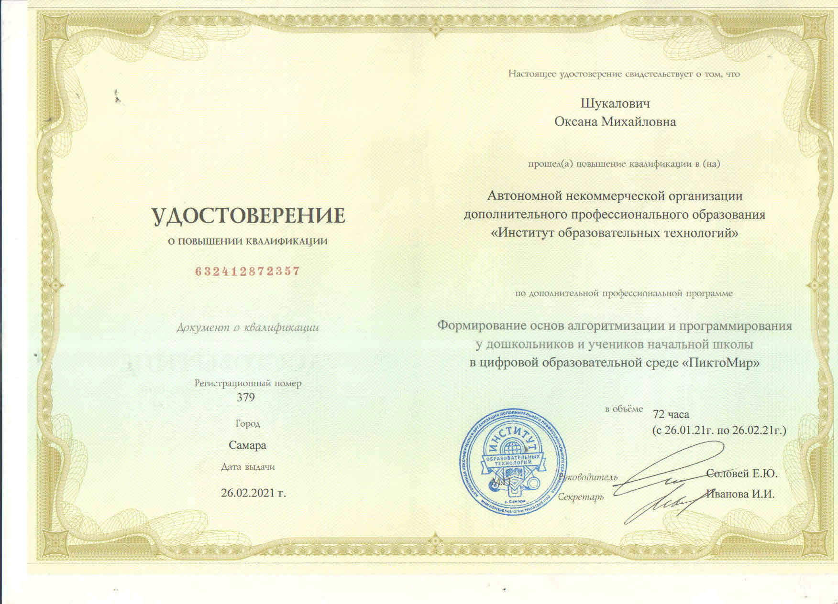
Курсы повышения квалификации по дополнительной профессиональной программе «Формирование основ алгоритмизации и программирования у дошкольников и учеников начальной школы в цифровой образовательной среде «ПиктоМир», в объёме 72 часа.
Notes:
На подготовительном этапе в феврале 2021 года Педагоги и руководитель Инновационной площадки МБДОУ «ДДС №16 «ПроУспех» прошли курсы повышения квалификации по дополнительной профессиональной программе «Формирование основ алгоритмизации и программирования у дошкольников и учеников начальной школы в цифровой образовательной среде «ПиктоМир», в объёме 72 часа

Slide 9
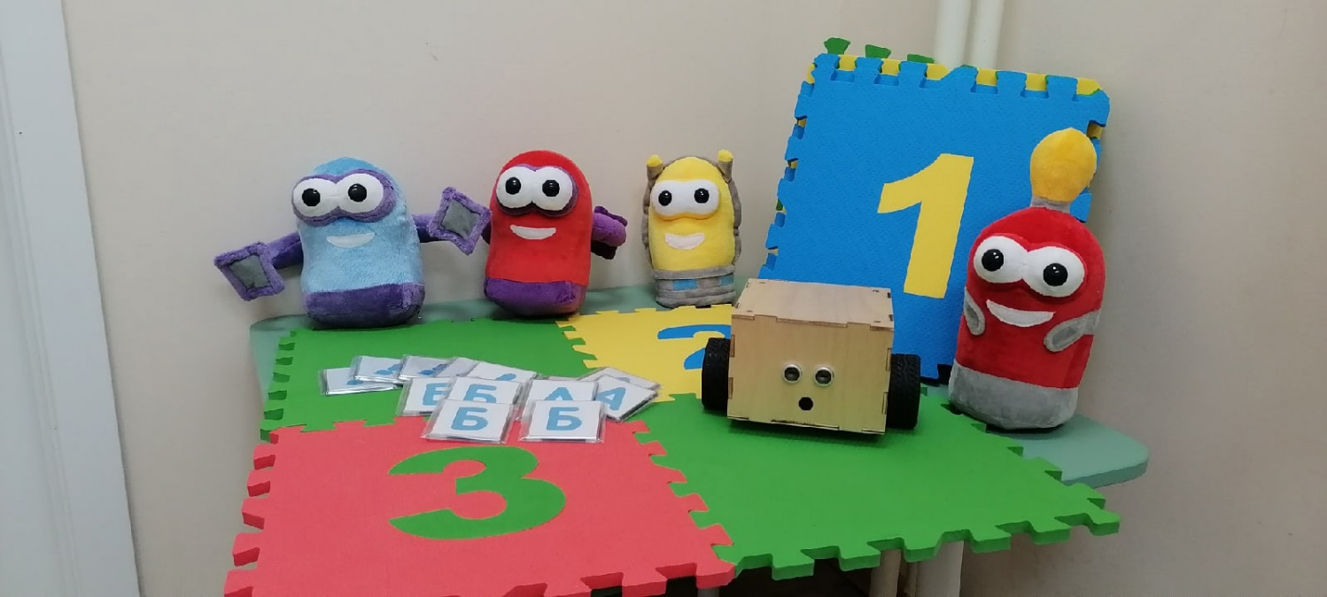
Предметная игровая техносреда «ПиктоМир»
Notes:
В этом учебном году для детей средних групп создана предметная игровая техносреда Пиктомир . Она включает в себя:
радиоуправляемого робота «Ползуна», в комплекте с программным обеспечением для компьютерного управления;
Комплект сочленяемых ковриков для сборки игровых полей для детей и роботов;
Комплект магнитных карточек, с пиктограммами команд;
Комплект мягких фигурок: Робот Вертун, Робот Двигун, Робот Зажигун, Робот Тягун

Slide 10
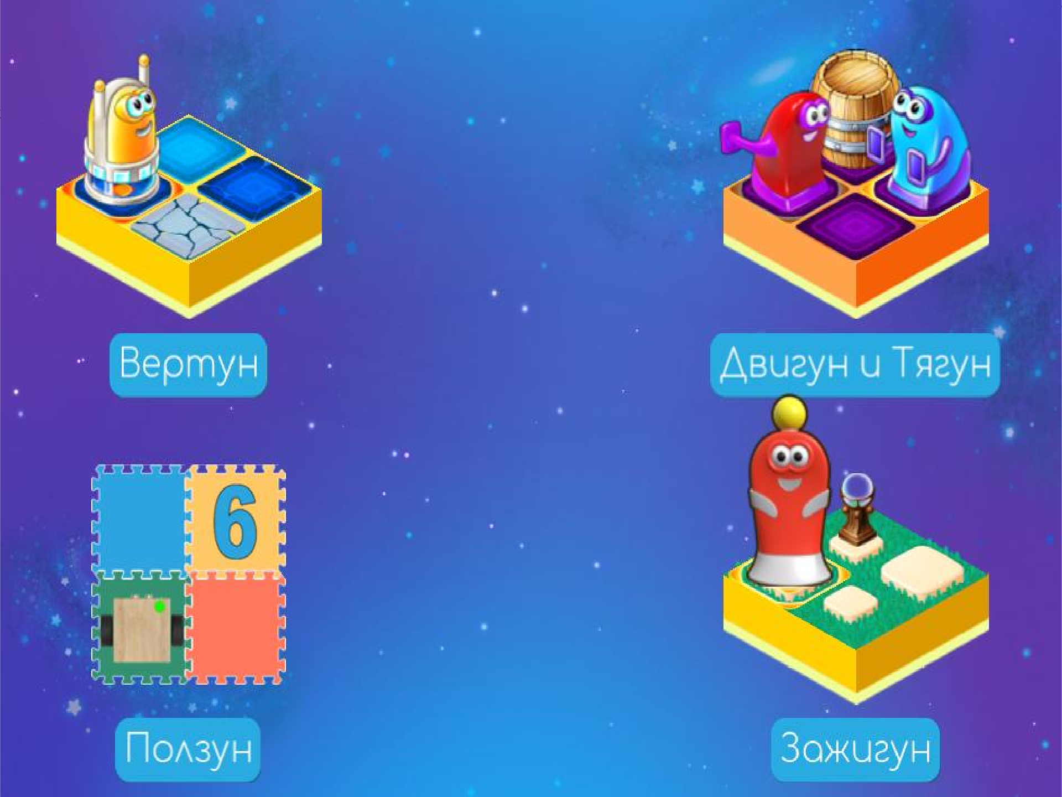
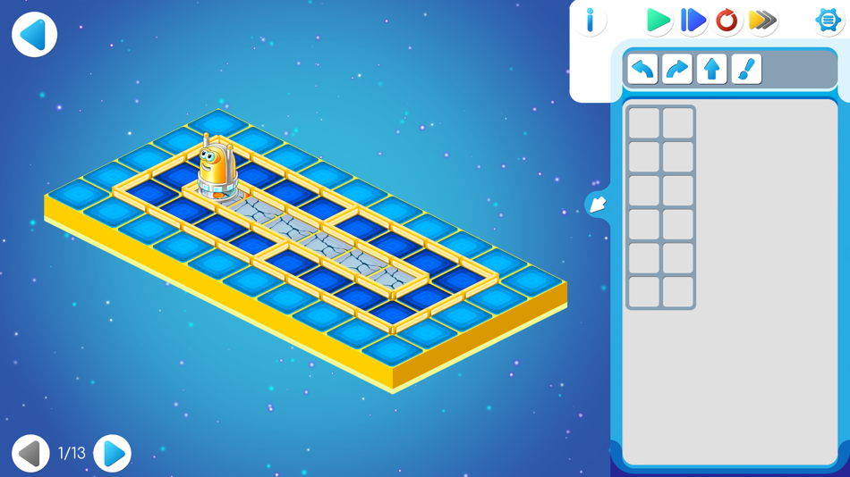
Цифровая среда «ПиктоМир»
Notes:
В старшем дошкольном возрасте (старшие и подготовительные к школе группы) обучение по программе начнется в Цифровой среде ПиктоМир – Программное обеспечение ПиктоМир, установленное на компьютер или планшет. Главные герои которого те же роботы Вертун, Двигун, Тягун и Зажгун, только виртуальные.

Slide 11
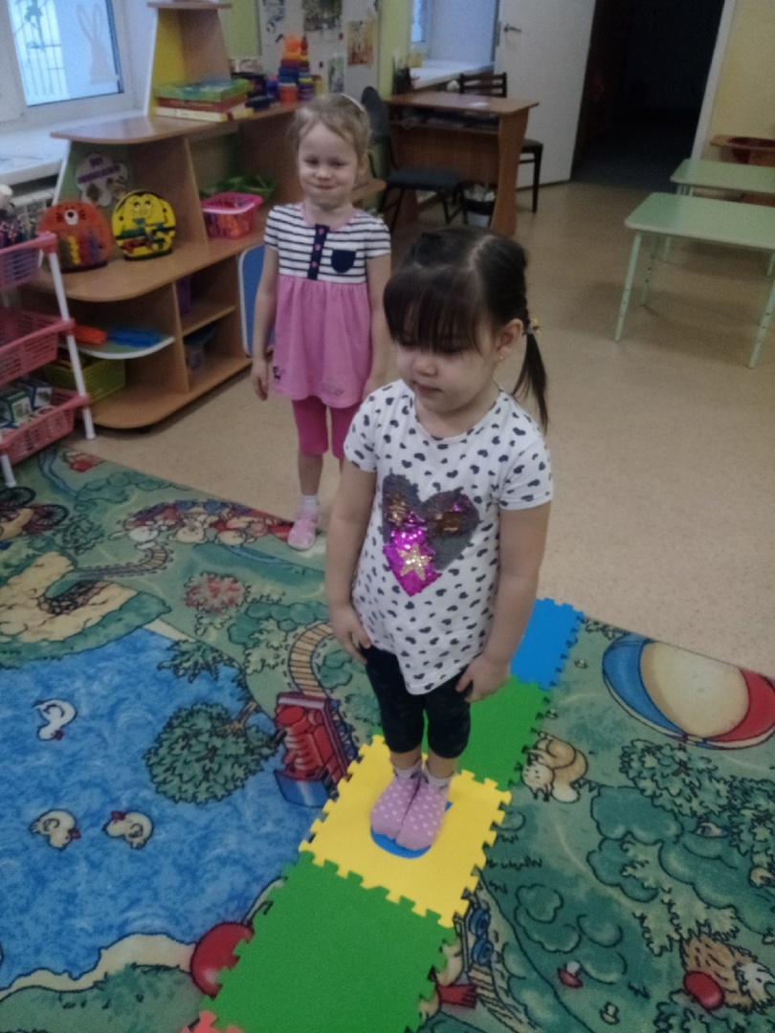
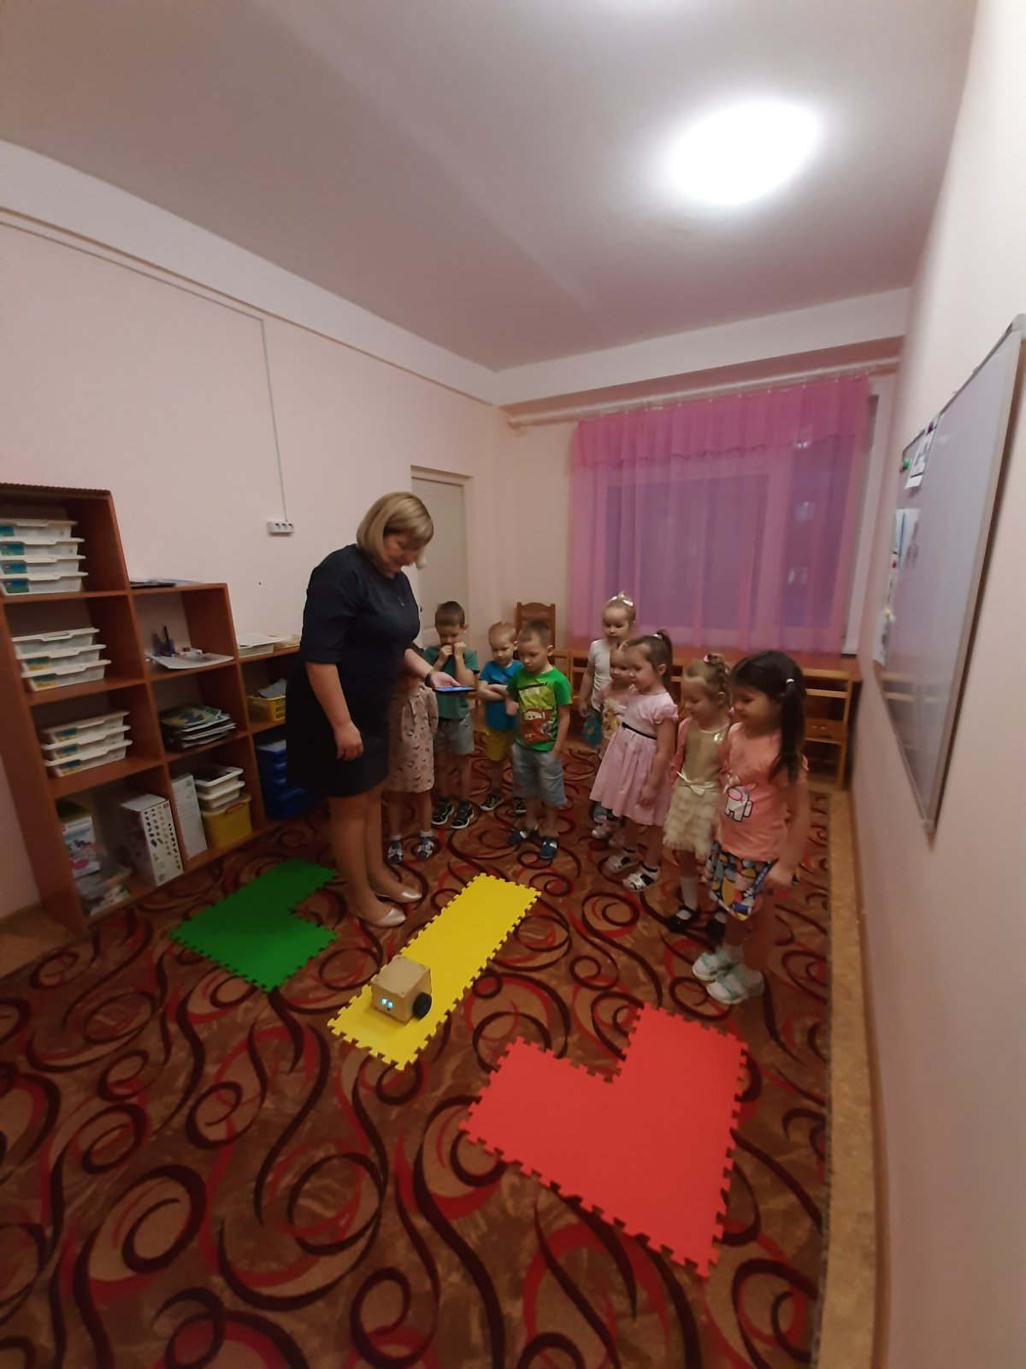
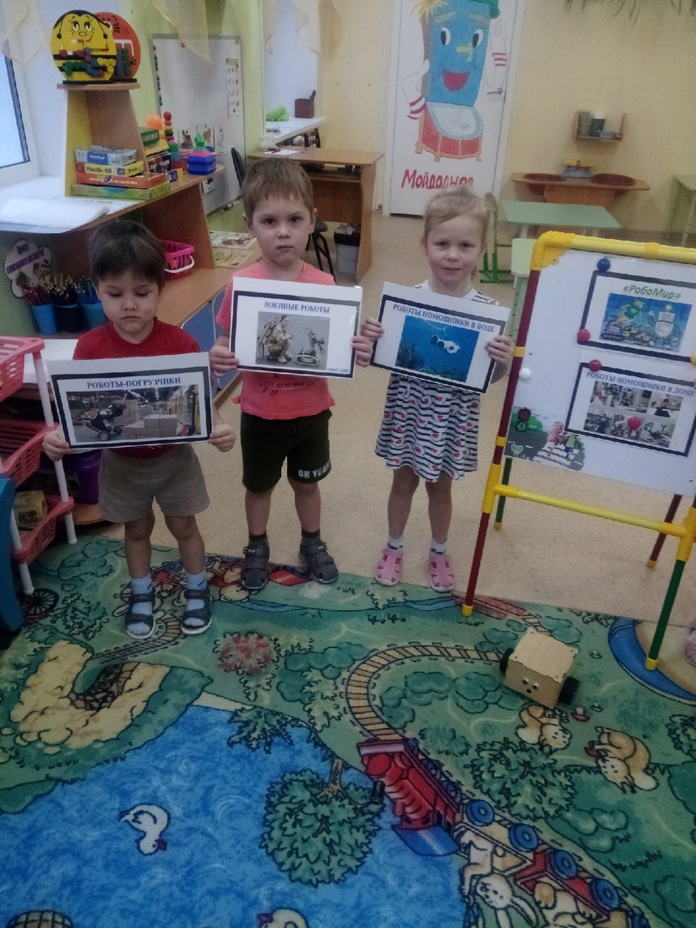
Образовательная деятельность с детьми в клубе «Кроха Софт»
Notes:
В настоящее время во всех корпусах ДОУ идет внедрение парциальнй программы «Пиктомир»
Со средней группы начинается образовательная деятельность в клубе «Кроха Софт». Клуб «Кроха Софт» – это клуб для начинающих программистов, где дети знакомятся с понятием — робот, команда, компьютер, программа, программист, с основными видами команд и движениями. На начальном этапе дети играют и выполняют различные упражнения без использования электронных средств обучения. Они учатся отдавать команды, создавать из набора команд (пиктограмм) программы, выполнять их по шагам и находить ошибки.
Занятия в клубе проводятся с детьми 1 раз в неделю, подгруппами из 8-10 воспитанников, согласно комплексно-тематическому планированию первого года обучения.

Slide 12
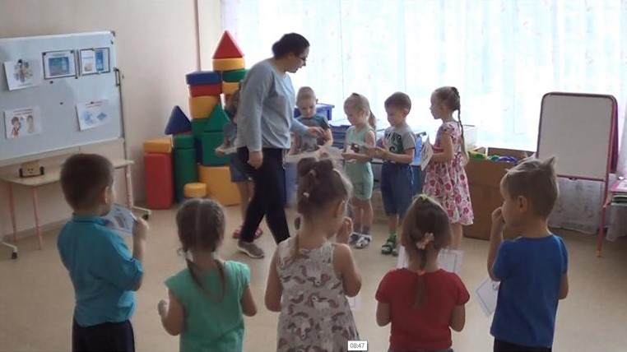
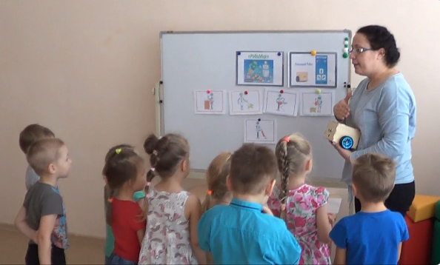
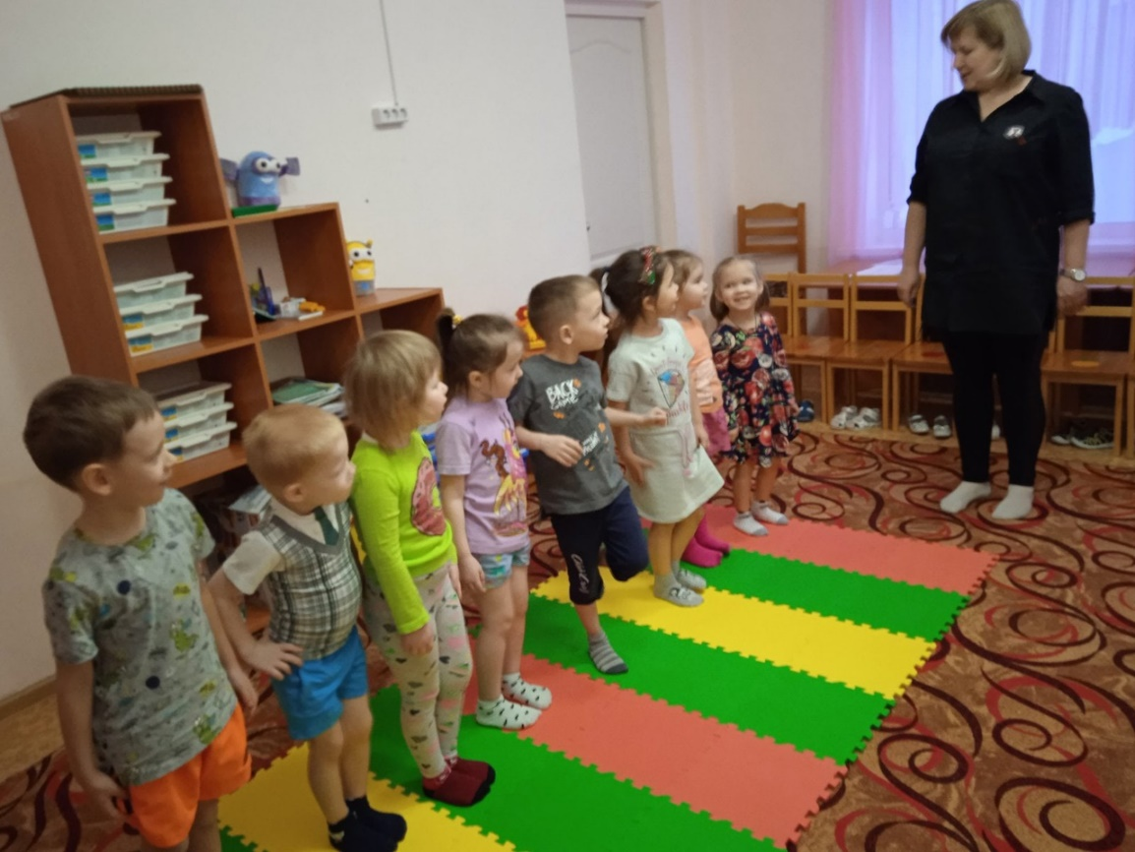
Notes:
Большой популярностью пользуются игры, в которых один ребенок изображает Командира, отдающего команды, а другой – выполняющего их Робота.
Структура занятия:
мотивационно-организационный момент;
актуализация имеющегося опыта (проверка усвоенных знаний, введение нового);
основная часть с использованием игровых технологий (игровые пособия ПиктоМир, игровые упражнения, игры на плоскости безкомпьютерные,
упражнение на расслабление, зрительная гимнастика, рефлексия.
Со старшей группы вводится работа на планшетах в цифровой среде ПиктоМир) с соблюдением требований СанПиН.

Slide 13
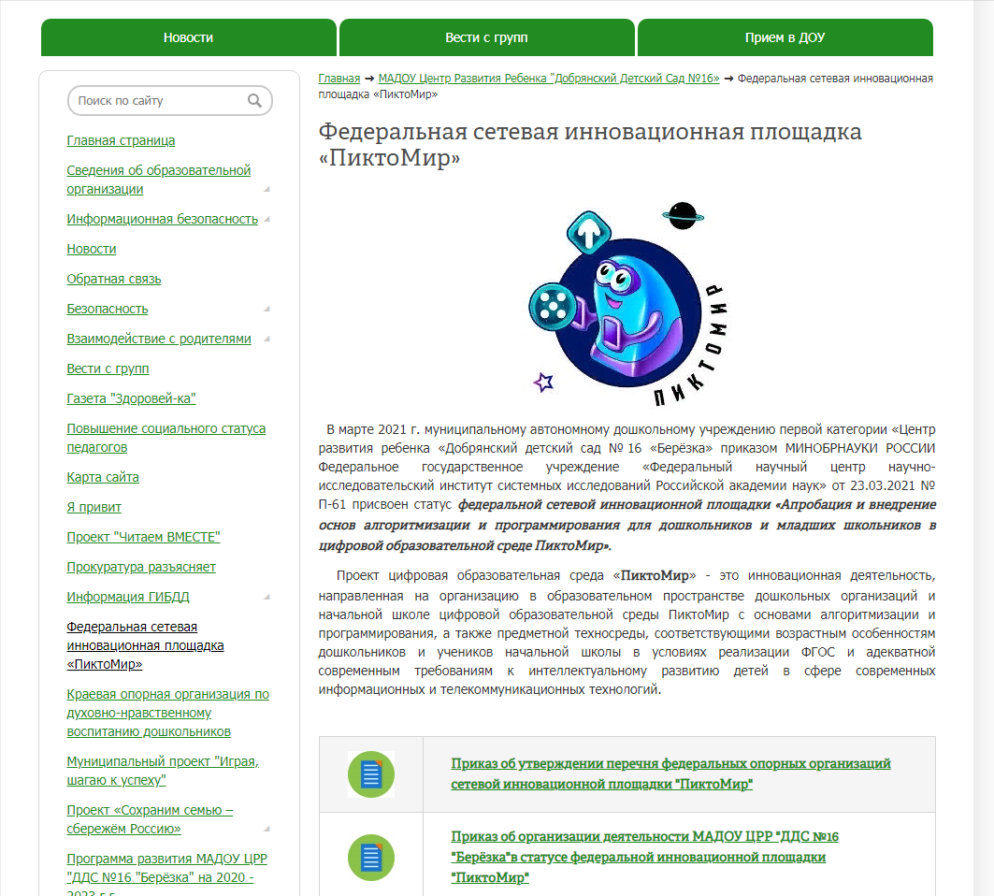
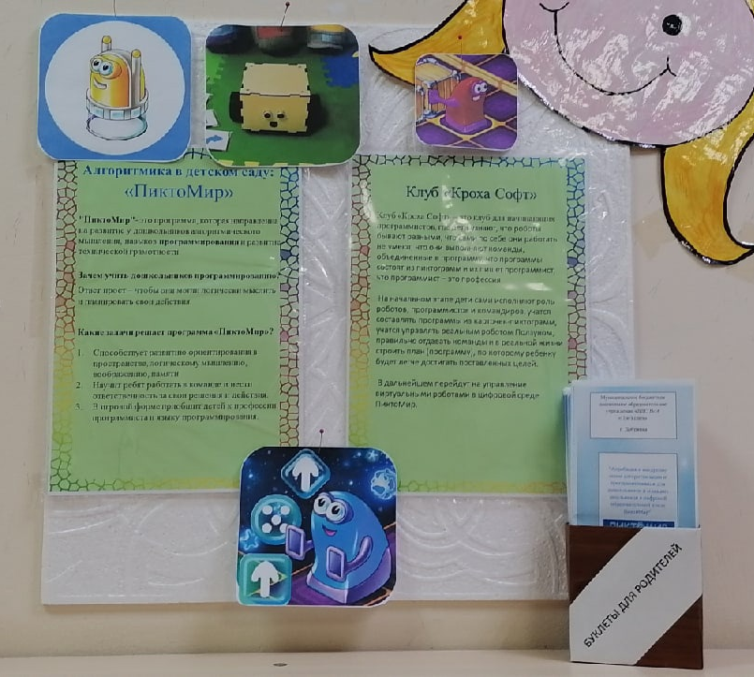
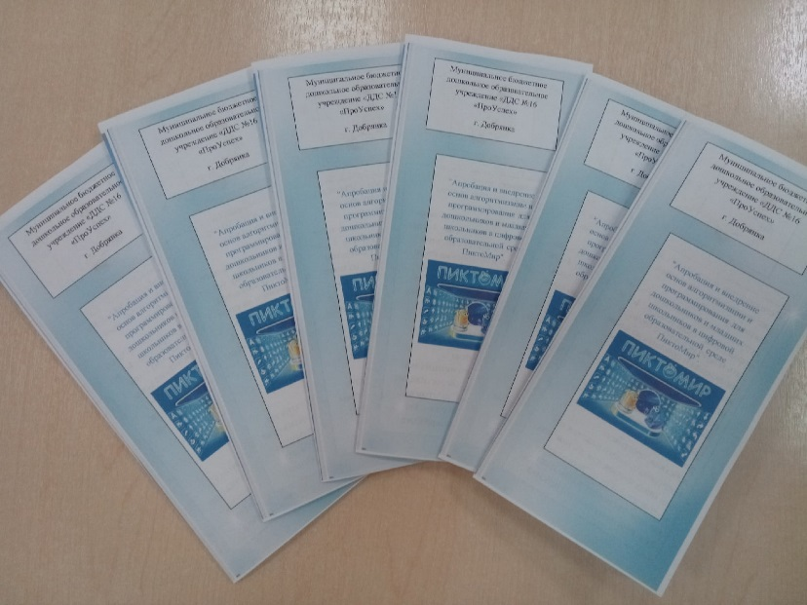
Информация для родителей
Notes:
В группах, участвующих в инновационной площадке педагогами подготовлена информация для родителей о внедрение основ алгоритмизации и программирования для дошкольников в цифровой образовательной среде ПиктоМир. Ознакомиться с содержанием занятий родители могут в соц.сетях групп в контакте и вайбер. Также информацию о проекте можно найти на сайте ДОУ

Slide 14
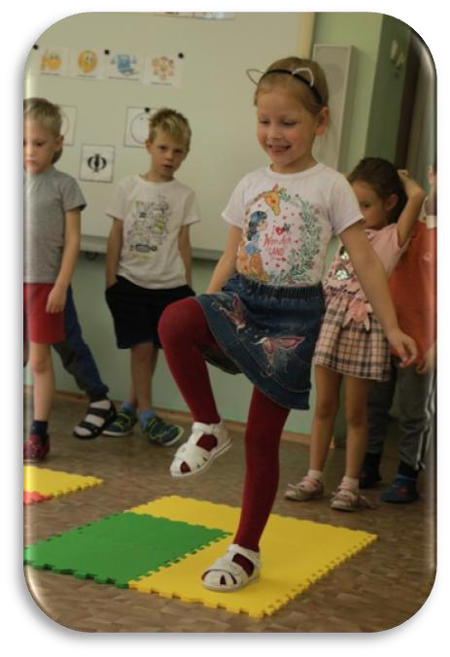
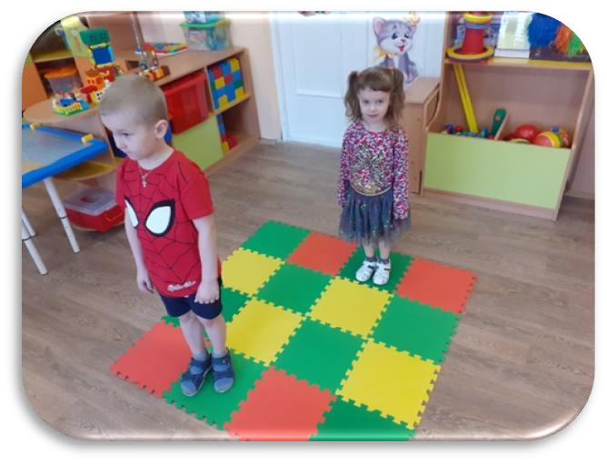
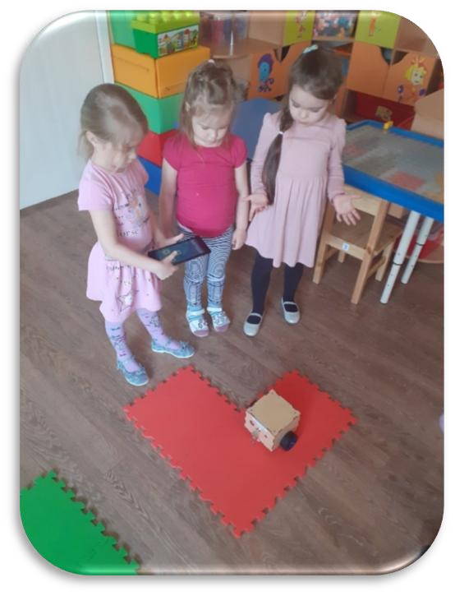
Ожидаемые результаты
знаком с понятиями: «программист», «программа»;
научился составлять из пиктограмм простейшие программы управления роботом;
овладел основами алгоритмики, проявляет инициативу и самостоятельность в среде программирования.
Notes:
По окончанию курса воспитанники будут иметь представления о профессии «программист», узнают, что такое «программа по управлению роботами». Научатся составлять из пиктограмм команд простейшие программы управления виртуальным роботом. Овладеют основами алгоритмики, проявляют инициативу и самостоятельность в среде программирования.

Slide 15
Перспективы
Внедрение парциальной программы «Формирование алгоритмической грамотности у детей 5-6 лет с использованием цифровой образовательной среды «ПиктоМир»

